Slide 1
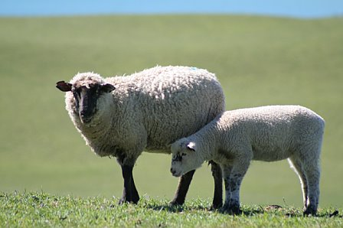
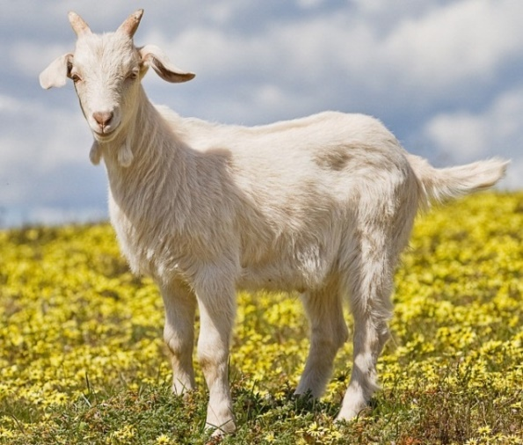
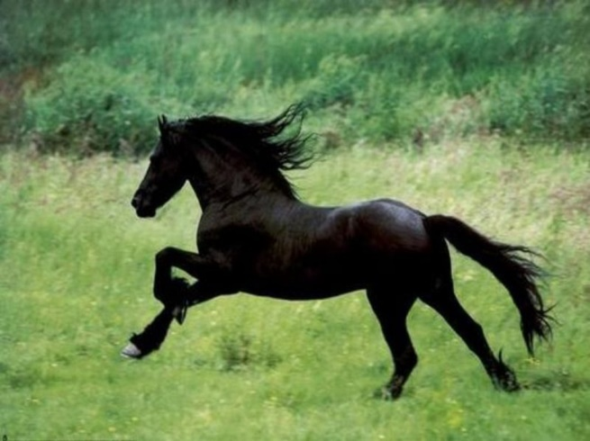
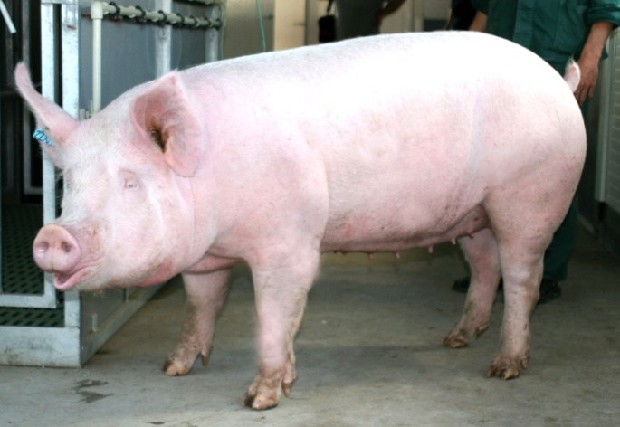
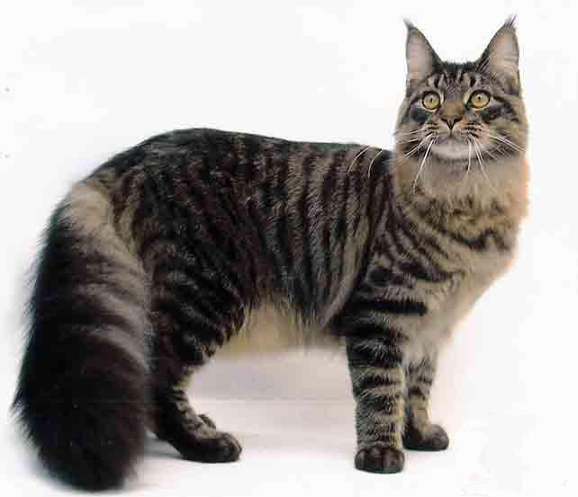
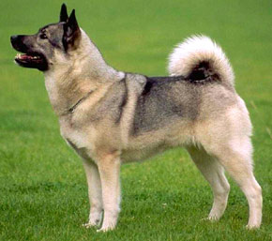
Домашние животные
Notes:
В далёкие-далёкие времена все животные были дикими и первобытные люди только охотились на животных , чтобы добыть себе пропитание и сделать из шкур животных тёплую одежду.
Эти животные дома живут,
Домашними их потому и зовут,
Мы их укрываем в тепле от мороза,
Их кормим и поим, коль надо – стрижем,
Их ласково гладим, всегда бережем,
Они к нам привязаны, очень послушны
И к голосу нашему не равнодушны.
Собаки прилежно наш дом стерегут,
Все кошки, конечно, при доме живут
И нашу еду от мышей стерегут.

Slide 2
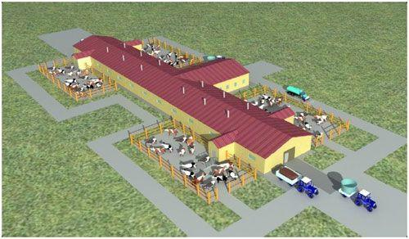
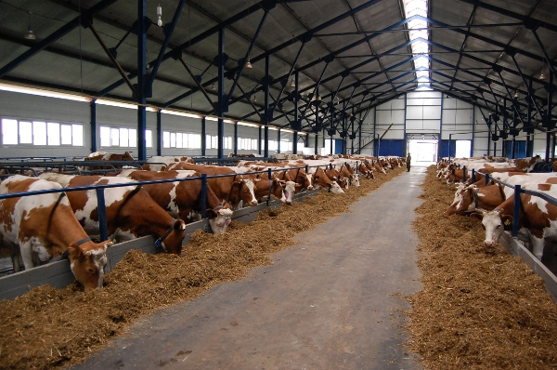
Д/игра «Кто где живет?»
Корова живет (где?)…
в коровнике.

Slide 3
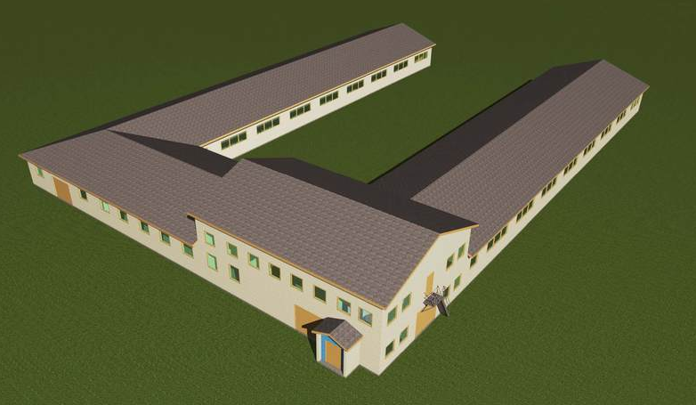
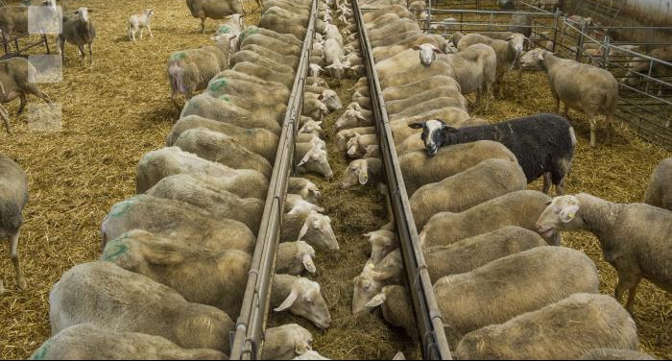
Д/игра «Кто где живет?»
Овца живет (где?)…
в овчарне.

Slide 4
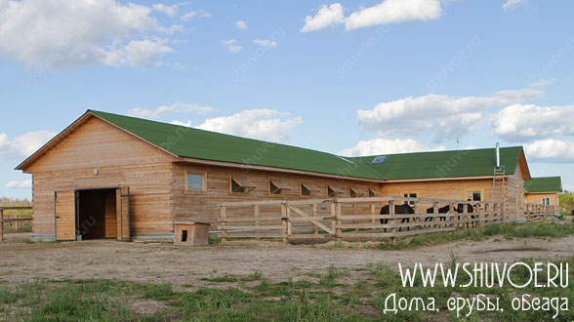
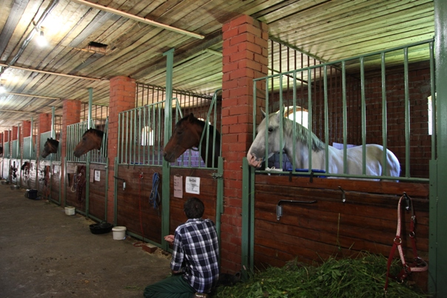
Д/игра «Кто где живет?»
Лошадь живет (где?)…
в конюшне.

Slide 5
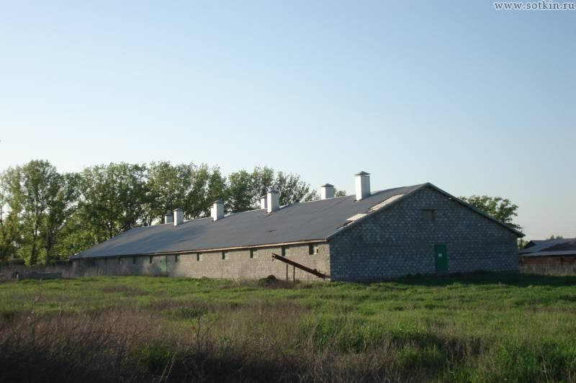
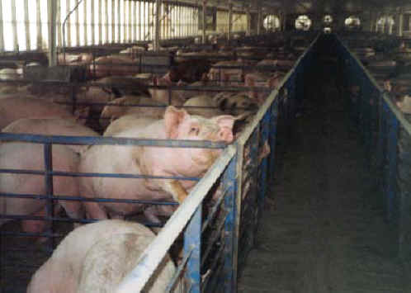
Д/игра «Кто где живет?»
Свинья живет
(где?)…
в свинарнике.

Slide 6
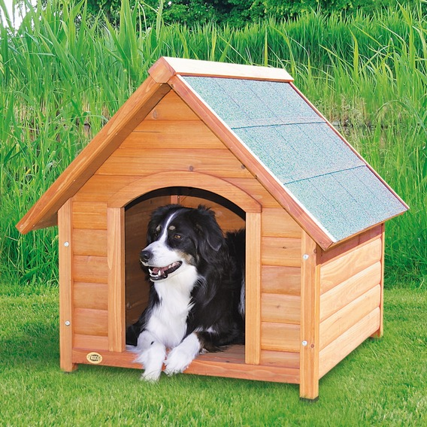
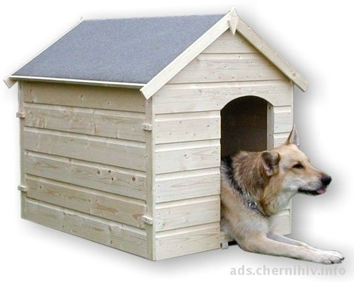
Д/игра «Кто где живет?»
Собака живет
(где?)…
в будке.

Slide 7
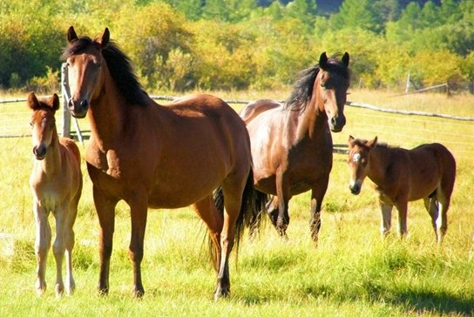
Д/игра «Дружная семья»
Папа(кто?) - …
Мама (кто?) - …
Детеныш(кто?) - …
Детеныши(кто?) -…

Slide 8
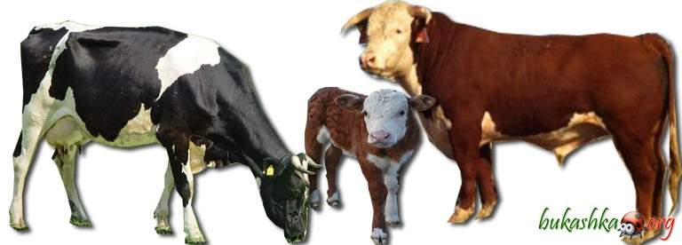
Д/игра «Дружная семья»
Папа(кто?) - …
Мама (кто?) - …
Детеныш (кто?) - …
Детеныши (кто?) - …

Slide 9
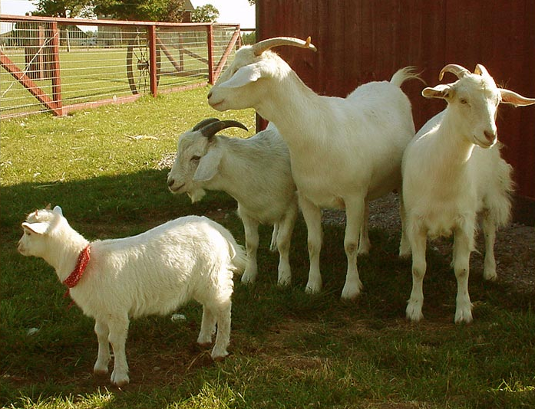
Д/игра «Дружная семья»
Папа(кто?) - …
Мама (кто?) - …
Детеныш (кто?) - …
Детеныши (кто?) - …

Slide 10
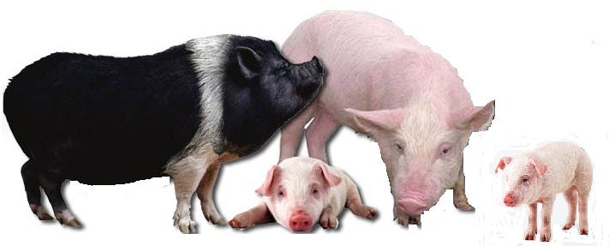
Д/игра «Дружная семья»
Папа(кто?) - …
Мама (кто?) - …
Детеныш (кто?) - …
Детеныши (кто?) - …

Slide 11
Д/игра «Дружная семья»
Папа(кто?) - …
Мама (кто?) - …
Детеныш (кто?) - …
Детеныши (кто?) - …

Slide 12
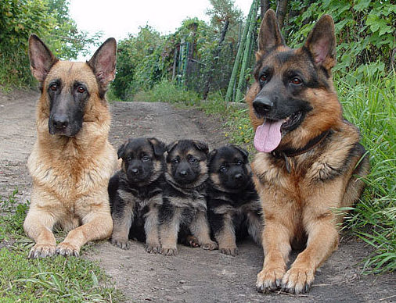
Д/игра «Дружная семья»
Папа(кто?) - …
Мама (кто?) - …
Детеныш (кто?) - …
Детеныши (кто?) - …

Slide 13
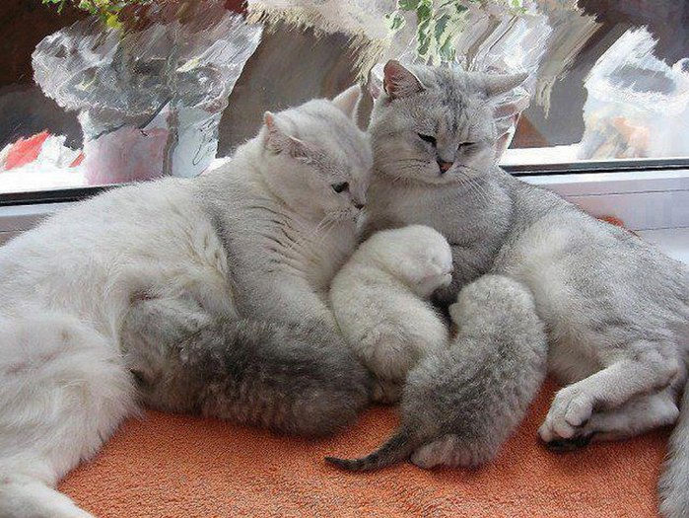
Д/игра «Дружная семья»
Папа(кто?) - …
Мама (кто?) - …
Детеныш (кто?) - …
Детеныши (кто?) - …

Slide 14
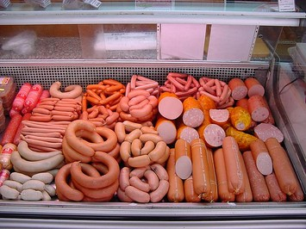
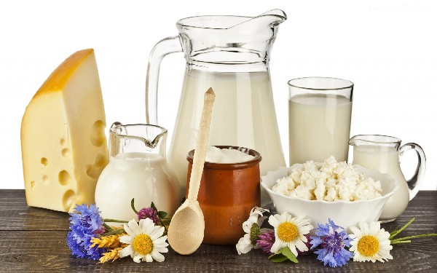
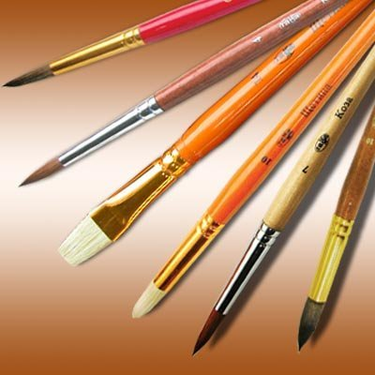
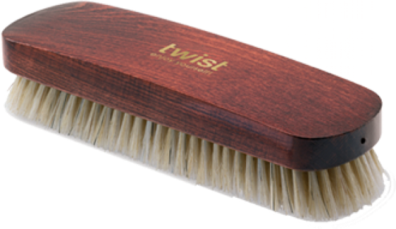
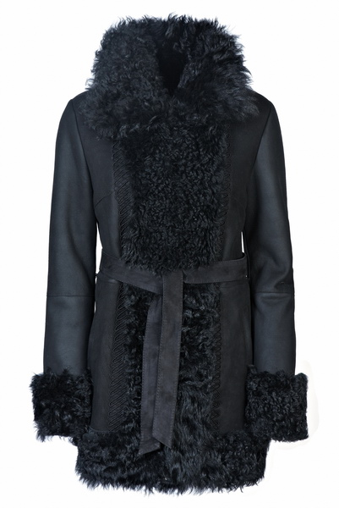
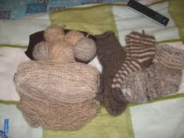
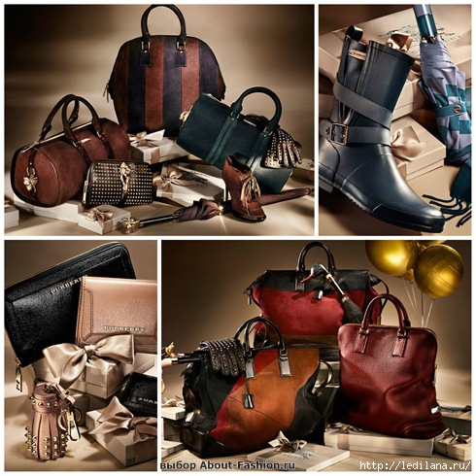
Д/игра «Что из чего делают?»

